Slide 1

Министерство образования Пензенской области
ГАПОУ ПО
«Пензенский колледж информационных и промышленных технологий (ИТ - колледж)»
Учебный комплекс информационных технологий
КУРСОВОЙ ПРОЕКТ
по дисциплине
«Выполнение по компетенции World Skills»
Сайт «Профессиональный художник»
Выполнил: Машкова Мария Александровна
Обучающийся(яся) 1 курса, группы 19ИТ17
По специальности 09.02.07 Информационные системы и программирование,
очной формы обучения
Руководитель курсового проекта
______________Пузренков А.Н
Оценка______________________________
Допускаю курсовой проект к защите на промежуточной аттестации «_____» _________________2020 г Зам. директора по ООП _______________Волобуева Е.А.

Slide 2
Цель курсового проекта
Цель курсового проекта - разработать сайт «Профессиональный художник».
Для достижения поставленной цели необходимо выполнить следующие задачи:
– изучить научно-техническую и справочную литературу по разработке сайтов и выполнить анализ предметной области;
– проанализировать и уточнить требования, предъявляемые к разработке и функционированию сайта;
– разработать и протестировать сайт «Профессиональный художник».
– сформировать требуемую техническую документацию

Slide 3

Целевой аудиторией
являются пользователи, участники образовательного процесса: использующие данный сайт в целях ознакомления и демонстрации работ некоторых известных художников.

Slide 4
Функциональные требования
– не менее 2 страниц сайта;
– представлять собой информационный портал;
– включать в себя изображения, текст, дизайн, понятный пользователю интерфейс;
–возможность перехода на следующую страницу сайта.

Slide 5
Средства разработки
HTML5 стандартный язык разметки документов в Интернете . На сегодняшний день большинство веб- страниц содержать в себе описание разметки на HTML.
CSS ( англ. Cascading Style Sheets — каскадные таблицы стилей) — формальный язык описания внешнего вида документа, написанного с использованием языка разметки.
Sublime Text 3 "продвинутый" блокнот для написания кода. Sublime Text имеет много плюсов, которые выделяют его среди других "продвинутых" блокнотов (например Notepad++).
Yandex- браузер, созданный компанией "Яндекс" на основе движка Blink, используемого в открытом браузере Chromium.
Opera- веб-браузер и пакет прикладных программ для работы в Интернете, выпускаемый компанией Opera Software.
Google Chrome- браузер, разрабатываемый компанией Google на основе свободного браузера Chromium и движка Blink.

Slide 6
Для разработки и тестирования приложения использовались аппаратные средства:
– процессор AMD A6-7310 APU with AMD Radeon R4 Graphins 2.00 GHz;
видеокарта AMD Radeon HD 7600M 1.5 Гб;
оперативная память объем 4 Гб;
разрядность системной шины равна 32 бит.
Для конечного пользователя данного ресурса необходимо:
процессор с тактовой частотой не менее 1 ГГц;
видеокарта с объемом памяти не меньше 256 МБ;
оперативная память объем 256 Мб.

Slide 7
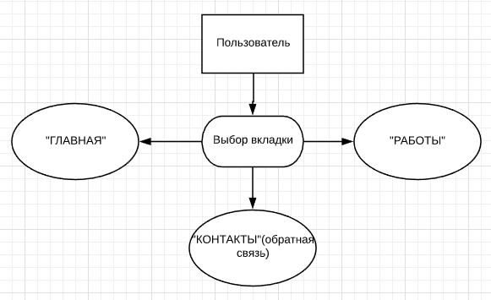
В результате анализа требований к разрабатываемому продукту,
сформирована следующая диаграмма вариантов использования :

Slide 8

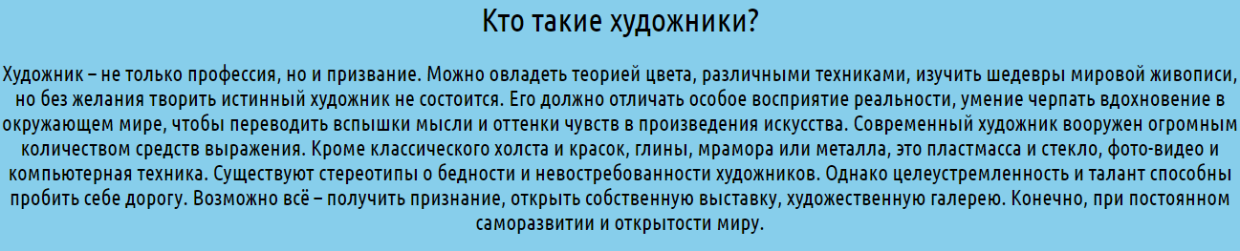
Описание разработанного приложения
Главное меню содержит три пункта для быстрого перемещения по сайту (рисунок 2) .
Рисунок 2
В первом пункте меню «Главная» мы видим вводные слова кто же такой художник (рисунок 3).
Рисунок 3

Slide 9
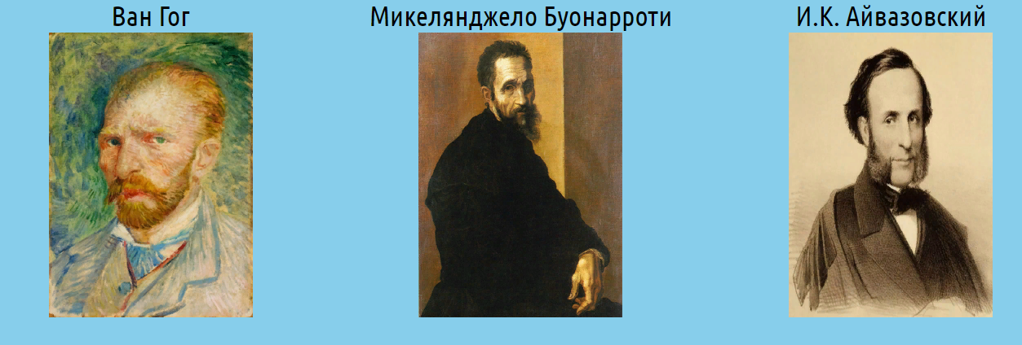
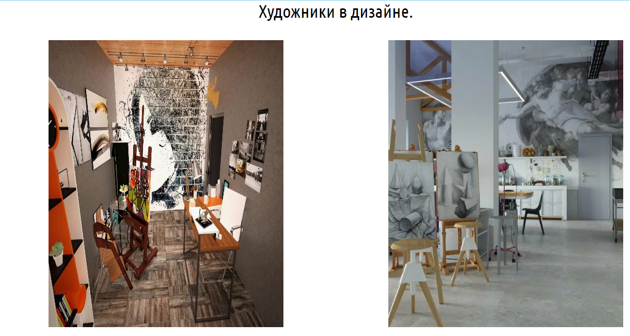
Затем ниже расположены портреты некоторых художников и их картины в дизайне (рисунок 4,рисунок 5).
Рисунок 4
Рисунок 5

Slide 10
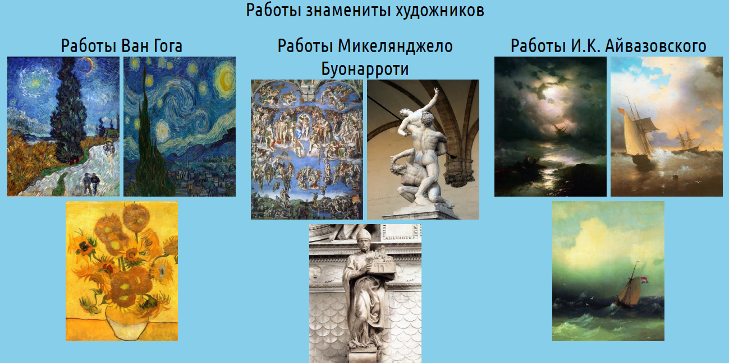
В пункте «Работы» мы можем ознакомиться ,непосредственно ,с работами художников (рисунок 6).
Рисунок 6

Slide 11
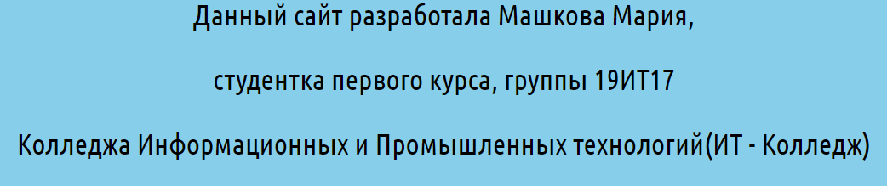
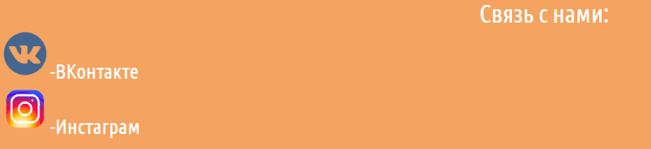
И в пункте «Контакты» мы видим ,собственно ,кем сайт разработан и внизу можем видеть ссылки на различные социальные сети для поддержки обратной связи (рисунок 7,рисунок 8-Контакты).
Рисунок 7
Рисунок 8

Slide 12
Тестирование и отладка
Для проверки работоспособности сайта «Профессиональный художник» минимально достаточными были определены функциональные тестирования.
В качестве метода было выбрано ручное тестирование путем запуска сайта с помощью браузеров:Google, Chrome , Opera, Yandex.
В ходе тестирования были исправлены некоторые недочеты:
–нарушение шрифта в блоке название сайта ;
­–изменение фона;
–нарушение положения блока с названием сайта.

Slide 13

Тестирование показало полное соответствие курсового проекта по разработке сайта «Профессиональный художник» всем функциональным требованиям.

Slide 14
Заключение
С появлением веб-сайтов наша жизнь сильно улучшилась . Сами того не замечая мы используем их каждый день ,что значительно упрощает нам жизнь .В ходе рабы над курсовым проектом были изучены научно-техническая и справочная литература по теме веб-разработки . И кроме того выполнен анализ предметной области сайта «Профессиональный художник».
Во время работы над пояснительной запиской был разработан и протестирован сайт «Профессиональный художник».
Так же были проанализированы и уточнены требования к программному продукту .

Slide 15

И был разработан и протестирован в различных программных браузерах.
А также в ходе работы над курсовым проектом было сформировано руководство и техническое задание .
Ресурс доступен большинству пользователей в ряду : простоты использования и минимальным требованиям к аппаратным средствам.
Таким образом, все задачи ,поставленные в курсовом проекте выполнены ,цель достигнута .

